Slide 1
Неделя 6. Начало разработки.
Учебно-практический проект
БАЗА ДАННЫХ О ГАРАНТИЙНЫХ РЕМОНТАХ ПРОДУКЦИИ ПРЕДПРИЯТИЯ

Slide 2
План встречи
Получение задачи от владельца продукта, беседа с вовлеченными сотрудниками организации-заказчика (30 мин)
Обсуждение задачи с менеджером проекта, получение задач на неделю работы (20 минут)

Slide 3

1. Вы в кабинете директора компании
Кроме вас и директора присутствуют:
Менеджер по качеству компании
Разработчик сайта компании
Юрист компании
Компания производит, импортирует и продает
Бытовую технику
https://re-nova.com/

Slide 4
1.1. Задача от директора компании-заказчика
«У меня есть сайт. Там есть отчеты сервисных центров, в каждом отчете несколько ремонтов. Отдельно есть еще акты списания. Когда я хочу обсудить проблемы качества я ставлю задачу менеджеру и он делает мне отчет, обычно это занимает пару дней. А я хочу быстрее.»
«Сделайте так, что бы все данные о ремонтах и актах списания выгружались в 1С и менеджер (ну или я) могли зайти туда и сразу посмотреть что и как.»
«И если все получится с этим решением мы может быть договоримся вообще убрать сайт. Пусть сервисные центры заходят в нашу 1С через интернет и там сразу делают отчет. Я видел такое у партнеров.»
Приложение: образец анализа статистики по актам списания за 2025 год.

Slide 5
1.2. Уточнение задачи менеджером по качеству
«Я делаю много разных отчетов. Причем если продукция импортная — там работы меньше, если продукция заводская — больше. Для анализа я беру, конечно, только проверенные данные. Я дам пример содержания по каждому отчету, для начала по самым основным.»
«Вот например общий отчет это табличка, с видами продукции и количеством и затратами по году. Сортирую по затратам и сравниваю с предыдущим годом. Иногда шеф требует сравнить какую-то конкретный вид или модель продукции с несколькими предыдущими годами. Для текущего года рисую круговую диагрмму, а для сравнения с предыдущими годами — график.»
Приложение: Пожелания по содержанию базовых отчетов.

Slide 6
1.3. Технических детали от разработчика сайта
«Конечно вся информация на сайте хранится в виде таблиц. Если говорить на вашем языке 1С-ников это справочники и документы, перечисления. Я предоставлю вам описание каждой таблицы — какие в ней присутствую поля и какого они типа, напишу, какие поля обязательные при вводе, какие нет. Дам код всех enums.»
«Касательно выгрузки — могу для первоначальной загрузки дать csv файлы. Скажите, какие вам нужны поля и с каким разделителем.
API enpoints сейчас нет, вы скажите, какие запросы надо обрабатывать, все сделаем. Аутентификация, если что, базовая.»
Приложение:
Диаграмма классов системы учета ремонтов
Описание полей таблицы ремонтов
Примеры данных в таблицах

Slide 7
1.4. Предостережение от юриста компании
Конфиденциальная информация
  К личным данным физических лиц относятся данные о фамилии, имени, отчестве, адресе места проживания, номере мобильного телефона и адрес электронной почты, содержащиеся в записях сайта и других документах компании
  К конфиденциальной информации относятся все данные, предоставленные в рамках проекта: статистика по ремонтам, объемы продаж и производства, структура базы данных, бизнес-процессы и иная внутренняя информация компании-заказчика.
Обязательства участников
  Не разглашать: Участники обязуются не раскрывать конфиденциальную информацию третьим лицам и не использовать её в личных или иных целях, не связанных с выполнением задач проекта.
  Защищать: Участники принимают разумные меры для защиты данных (не хранить на публичных ресурсах, не допускать попадания руки третьих лиц).
Срок действия
  Обязательства действуют на весь период участия в проекте и сохраняются в течение 3 (трех) лет после его завершения.
Последствия нарушения
  Нарушение условий влечет за собой материальную ответственность (возмещение ущерба) и может стать основанием для исключения из команды проекта.

Slide 8

2. Вы вернулись в свой офис
Вы рассказали своему руководителю о результатах встречи с заказчиком.
Руководитель собрал остальную команду и начал постановку задачи
Рабочее пространство проекта: WEEK

Slide 9

2.1. Цель проекта
Создание самостоятельной 1С-конфигурации, обеспечивающей получение данных с сайта и предоставления пользователям возможности просмотра и анализа этих данных путем формирования табличных и графических отчетов.
Требования к итоговому результату
Структура данных о выполненных ремонтах должна соответствовать структуре базы данных сайта и, дополнительно, содержать информацию о произведенной и проданной продукции;
Обмен информацией с сайтом должен быть полностью автоматизирован;
Должны быть реализованы все необходимые аналитические отчеты;
Должно быть реализовано разделение пользователей по ролям;
Интерфейс должен быть простым и понятным.

Slide 10
2.2. Эволюция проекта
Функционал | MVP1 | MVP2 | MVP3 | MMP
Данные о выполненных ремонтах | ● | ● | ● | ●
Данные о фактах списания продукции |  |  | ● | ●
Отчеты, основанные только на данных о выполненных ремонтах | ● | ● | ● | ●
Данные о объеме продаж и производства |  | ● | ● | ●
Отчеты, сопоставляющие информацию о ремонтах с информацией о продажах и производстве |  | ● | ● | ●
Отчеты, основанные на фактах списания продукции и сопоставляющие эту информацию с продажами и производством |  |  | ● | ●
Автоматическое получение данных с сайта через API |  |  |  | ●

Slide 11
2.3. Функционал MVP1
Конфигурация содержит справочники для хранения информации о видах и моделях продукции, кодах продукции, регионах сервисных центров и сервисных центрах, другие необходимые справочники;
В конфигурация существую документы, содержащие отчеты и ремонты;
Данные в справочники и документы загружены из csv файлов;
Формируются очеты по количеству и финансовому итогу:
  общие итоги с группировкой году поступления в ремонт;
  итоги с группировкой по виду продукции и году поступления в ремонт;
  для каждого вида продукции с группировкой по группе моделей и году поступления в ремонт;
  для каждой группы моделей с группировкой по сроку службы до поступления в ремонт и году поступления в ремонт;
  для каждой группы моделей с группировкой по кодам неисправностей и году поступления в ремонт;
  для заводской продукции те же виды отчетов (по видам, по группам моделей, по кодам неисправностей для групп), но с помесячной группировкой;

Slide 12
2.4. Этапы создания MVP1
Релиз МVP1 - марта
1 неделя. Разработка структуры метаданных (определение сущностей, их свойств и методов и связей между ними).
2 неделя. Конфигурирование метаданных (все, что запланировали на 1 неделе)
3 неделя. Загрузка данных из файлов справочники, загрузка данных в документы и проведение документов.
4 неделя. Базовые отчеты. Базовые роли.
5 неделя. Сложные отчеты. Резерв времени на доработку .

Slide 13
2.5. Разработка структуры — это Диаграмма классов
Диаграмма классов в 1С используется для визуализации структуры метаданных (справочников, документов, регистров) и связей между ними до начала программирования. Она помогает спроектировать базу данных, определить типы данных, сущности и связи, обеспечивая целостность архитектуры, понимание предметной области и координацию команды разработчиков. Основные цели использования диаграммы классов:
Моделирование структуры данных: Определение сущностей (объектов метаданных) и их статических связей (ассоциации, наследование, композиция).
Визуализация атрибутов и методов: Отображение реквизитов (атрибутов) и методов (процедур/функций) для объектов, что помогает представить, как они будут работать в системе.
Основа для разработки: Построение концептуальной схемы данных, которая затем переносится в структуру конфигурации 1С.
Сохранение целостности: Помогает оценить влияние изменений при доработке конфигурации.

Slide 14
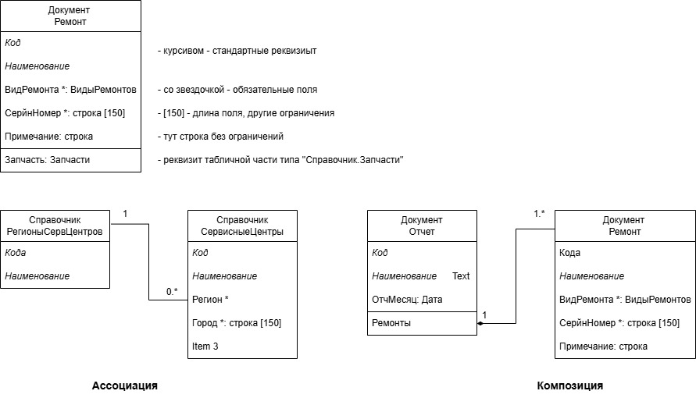
2.6. Соглашение о нотации UML
UML (Unified Modeling Language — унифи цированный язык моделирования) — это графический язык описания, используемый для визуализации, спецификации, проектирования и документирования сложных программных систем, бизнес-процессов и организационных структур.

